Slide 1
Digitális gyűjtemények az oktatás szolgálatában – A Rákóczi webarchívum
Networkshop, 2020. 09. 04.

Slide 2
Alapok
Közgyűjtemények Digitalizálási Stratégiája (KDS) 2017-2025. – Elkészült: 2017. 07. 03.
A stratégia megvalósításának első szakaszában, 2020-ig a közgyűjtemények digitalizált állományának – a teljes digitalizálandó állományhoz képest – meg kell közelítenie az 50%-ot.
https://www.kormany.hu/hu/emberi-eroforrasok-miniszteriuma/kulturaert-felelos-allamtitkarsag/hirek/elkeszult-a-kozgyujtemenyek-digitalizalasi-strategiaja
„2. A magyar digitális örökség megőrzésének egy rendezetlen területe: Webaratás. A webarchiválás része a kulturális örökség gyűjtésének és megőrzésének, hasonlóan a kiadványok kötelespéldányaihoz”

Slide 3
Alapok
Országos Könyvtári Rendszer Projekt (OKR)
Kormány 1605/2016. (XI. 8.) határozata
http://www.oszk.hu/okr-projekt
Könyvtárszakmai fejlesztések modul
Az OKR projekt Könyvtárszakmai Munkacsoportjának keretében 2017. áprilisától indult el a Webarchiválási almunkacsoport. Az almunkacsoport feladata egy pilot projekt indítása, a webarchiválás technológiájával való ismerkedés, és a leendő folyamatos tevékenység kereteinek kialakítása.
http://www.oszk.hu/okr-webarchivalas

Slide 4
Alapok
Webarchiválás kezdetei az OSZK-ban 2017-től
http://mekosztaly.oszk.hu/mia/ - 2020-tól - https://webarchivum.oszk.hu/
Elméleti alapozás
Bibliográfia
https://webarchivum.oszk.hu/szakembereknek/szakirodalmi-bibliografia/
Wiki
https://webarchivum.oszk.hu/mediawiki/index.php?title=MIA_WIKI
Népszerűsítés
404 Workshop
https://webarchivum.oszk.hu/szakembereknek/404-not-found-workshop/
Előadások, cikkek, média
https://webarchivum.oszk.hu/a-projektrol/eloadasok-prezentaciok-publikaciok/
Módszertan, oktatás, tanfolyam
https://webarchivum.oszk.hu/szakembereknek/tanfolyam-es-e-learning/
2019. végére
12 tematikus részgyűjtemény
25.000 szelektált webhely
250.000 teljeskörű webhely aratása
186 nyilvánosan elérhető, archivált webhely
kb. 600 millió elmentett fájl
kb. 35 terabájt

Slide 5
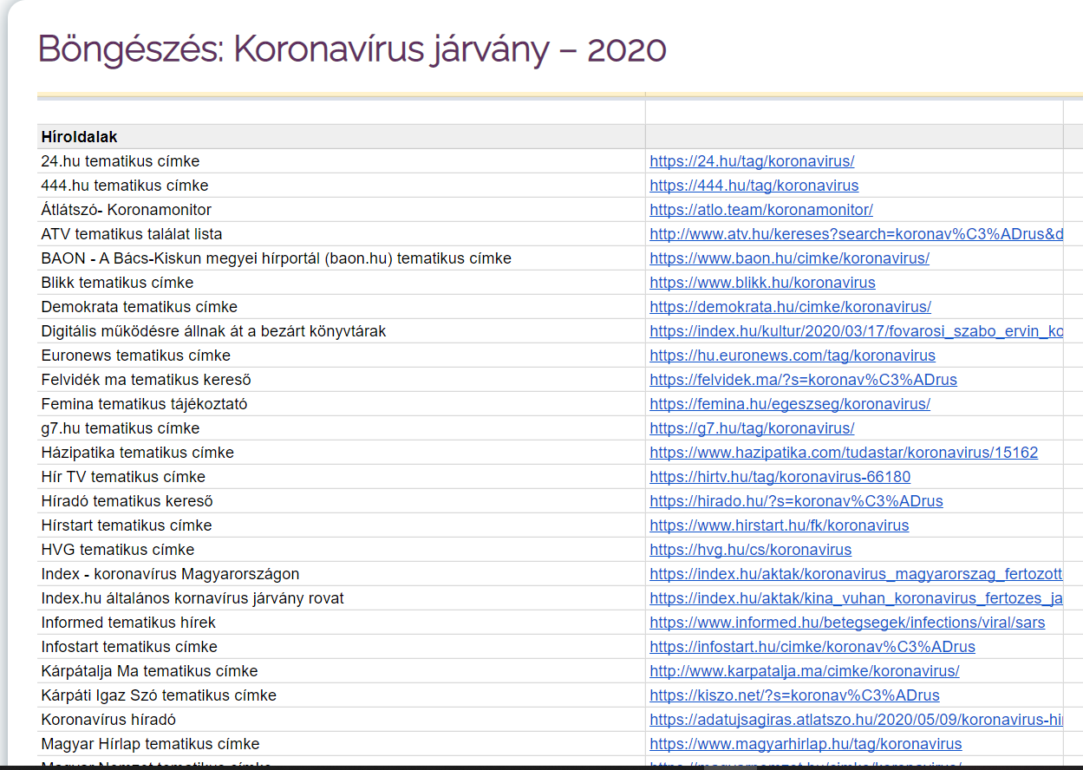
Alapok
Eseményalapú aratások
Egy-egy rendezvényhez, eseményhez kapcsolódó webhelyek, hírek válogatott gyűjteménye
2020
Nyári olimpia
Trianon emlékév
Koronavírus járvány
2019
Önkormányzati választás
Európai parlamenti választás
2018
Múzeumok Éjszakája
Országgyűlési választás
Téli olimpia
https://webarchivum.oszk.hu/webarchivum/reszgyujtemenyek-szerint/esemeny-alapu-aratasok/

Slide 6
Jogi alapok
2020. május 28. 2020. évi XXXII. törvény a kulturális intézményekben foglalkoztatottak közalkalmazotti jogviszonyának átalakulásáról, valamint egyes kulturális tárgyú törvények módosításáról 7. A muzeális intézményekről, a nyilvános könyvtári ellátásról és a közművelődésről szóló 1997. évi CXL. törvény módosítása
A kulturális törvény módosítása a nemzeti webtér archiválását a nemzeti könyvtár feladatai közé utalta.
http://njt.hu/cgi_bin/njt_doc.cgi?docid=219746.383606
1358/2020. (VII. 1.) sz. kormány határozat az OSZK webarchiválási feladataihoz rendelt költségvetésről a 2021-es évre, valamint az azt követő időszakra: https://net.jogtar.hu/jogszabaly?docid=A20H1358.KOR&txtreferer=00000001.txt
Hatályba lépés: 2021. január 1.

Slide 7
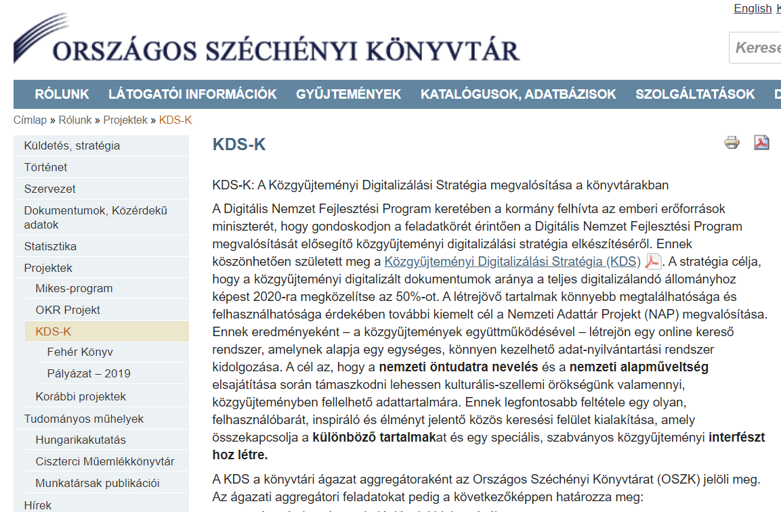
Alapok
2019. KDS-K: A Közgyűjteményi Digitalizálási Stratégia megvalósítása a könyvtárakban
http://www.oszk.hu/kds-k
Webarchiválás a KDS-ben
Hosszú távú együttműködés megalapozása a pályázatban nyertes könyvtárakkal;
Mintaalkalmazás készítése a közoktatásban való felhasználáshoz;
Elektronikus tananyag összeállítása a középiskolás korosztály számára az intézményi és a személyes webarchiválásról.

Slide 8
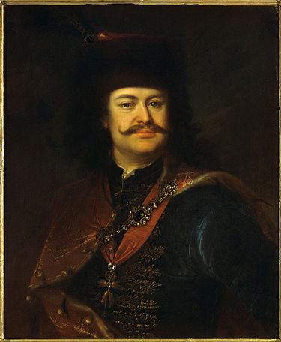
Rákóczi webarchívum
Eseményalapú webarchívumok kialakítása az oktatás szolgálatában
2019. II. Rákóczi Ferenc emlékév
2019. 1704. erdélyi fejedelemmé választásának 315. évfordulója
2020. 1705. Erdélyország és Magyarország vezérlő fejedelemmé választásának 315. évfordulója
https://hu.wikipedia.org/wiki/II._R%C3%A1k%C3%B3czi_Ferenc_eml%C3%A9k%C3%A9v

Slide 9
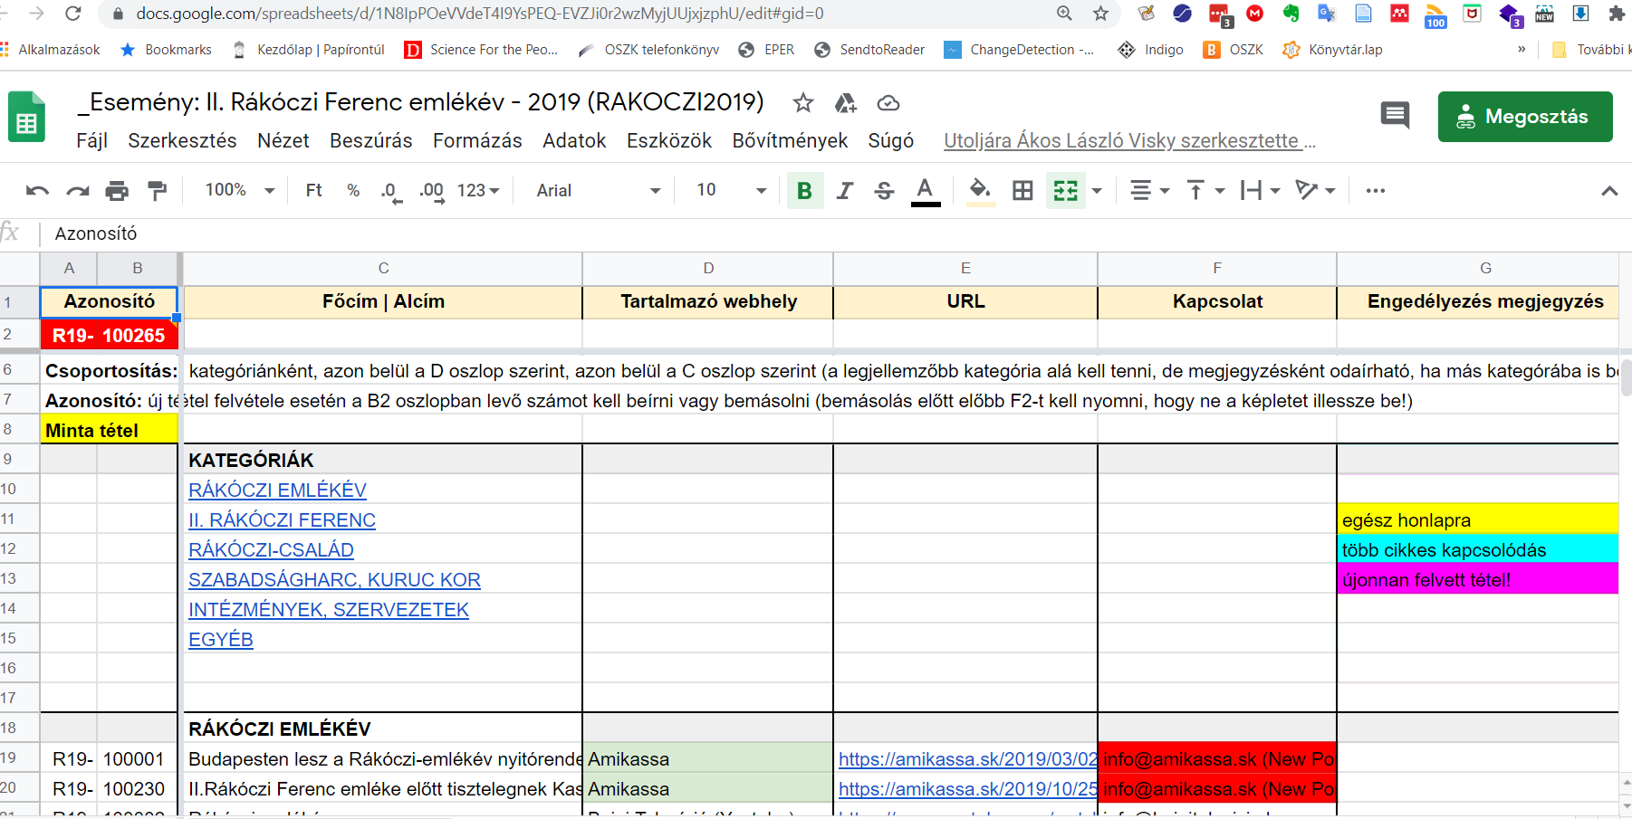
Rákóczi webarchívum Tartalom, gyűjtőkör
Tematika
Rákóczi emlékév
II. Rákóczi Ferenc
Rákóczi család
szabadságharc, kuruc kor
Intézmények, szervezetek
Webes információk
Szervezetek honlapjai, híroldalak, videók, hangfelvételek, blogok, Wikipédia-szócikkek stb.

Slide 10
Rákóczi webarchívum Tartalom, gyűjtőkör
Cél:
a különböző digitális gyűjtemények, dokumentumtípusok horizontális kínálata egy téma mentén
Aratott webhelyek, weboldalak
Könyvek, könyvrészletek
Folyóirat cikkek
Digitális képek

Slide 11
Rákóczi webarchívum
Forrás: Drótos László – Visky Ákos László : Rákóczi-archívum
= Könyv, könyvtár, könyvtáros 29. évf. 3. sz. 2020. március 35-48. p.

Slide 12
Rákóczi webarchívum Metaadatok
Webarchívum metaadat szerkezet
OCLC Descriptive Metadata for Web Archiving nyomán
https://www.oclc.org/research/publications/2018/oclcresearch-descriptive-metadata/recommendations.html
https://webarchivum.oszk.hu/a-projektrol/nyilvanos-projekt-dokumentumok/
Részletes metaadatok csak nyilvánosan szolgáltatott webhelyekről.

Slide 13
Rákóczi webarchívum Metaadatok
MIA, MEK, EPA, DKA -> dokumentumspecifikus qDC adatszerkezetek
https://mek.oszk.hu/html/irattar/dtd.htm (könyv)
http://epa.oszk.hu/html/irattar/epa.htm (periodika)
https://dka.oszk.hu/html/irattar/dka-adatstruktura.html (kép)
Feltárás plusz szintjei
MEK – részdokumentumok, pl. „Rákóczi Ferenc”
Könyv (téma): 49 találat
Tartalomjegyzék: 231 találat (szemantikai pontosság!?)
EPA - cikkek

Slide 14
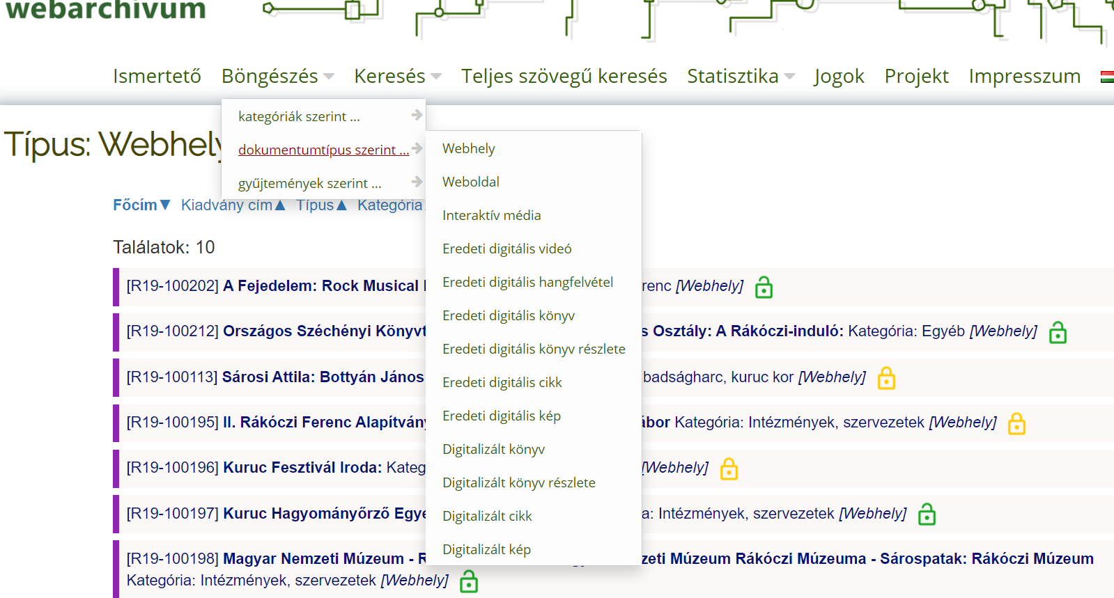
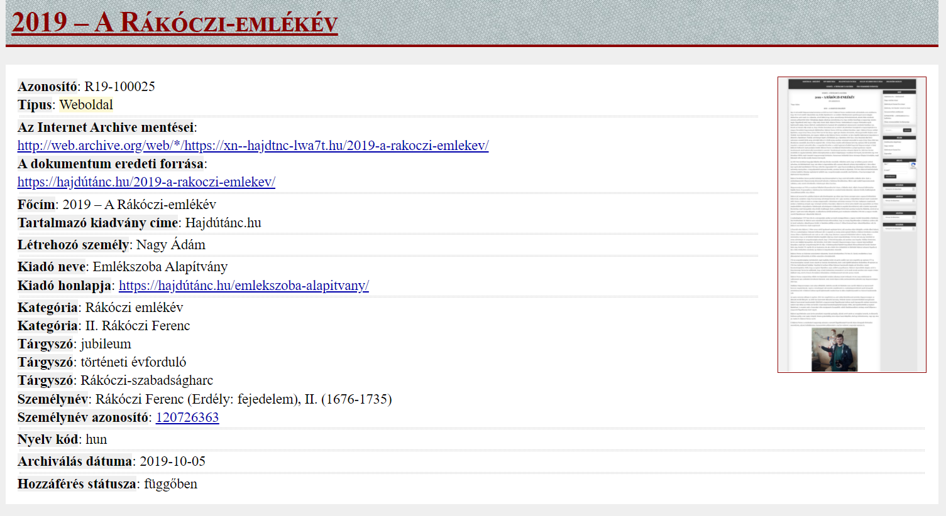
Rákóczi webarchívum Metaadatok
Rákóczi webarchívum : leegyszerűsített, közös adatszerkezet
Azonosító: R19-100025
Típus: Weboldal
Az Internet Archive mentései:
http://web.archive.org/web/*/https://xn--hajdtnc-lwa7t.hu/2019-a-rakoczi-emlekev/
A dokumentum eredeti forrása:
https://hajdútánc.hu/2019-a-rakoczi-emlekev/
Főcím: 2019 – A Rákóczi-emlékév
Tartalmazó kiadvány címe: Hajdútánc.hu
Létrehozó személy: Nagy Ádám
Kiadó neve: Emlékszoba Alapítvány
Kiadó honlapja: https://hajdútánc.hu/emlekszoba-alapitvany/
Kategória: Rákóczi emlékév
Kategória: II. Rákóczi Ferenc
Tárgyszó: jubileum
Tárgyszó: történeti évforduló
Tárgyszó: Rákóczi-szabadságharc
Személynév: Rákóczi Ferenc (Erdély: fejedelem), II. (1676-1735)
Személynév azonosító: 120726363
Nyelv kód: hun
Archiválás dátuma: 2019-10-05
Hozzáférés státusza: függőben
=> Több szempontú
Böngészés
Kategóriák
Dokumentumtípusok
Gyűjtemények
Keresés
Minden mezőre
Részletes
Teljes szövegű a nyilvános tartalomra

Slide 15
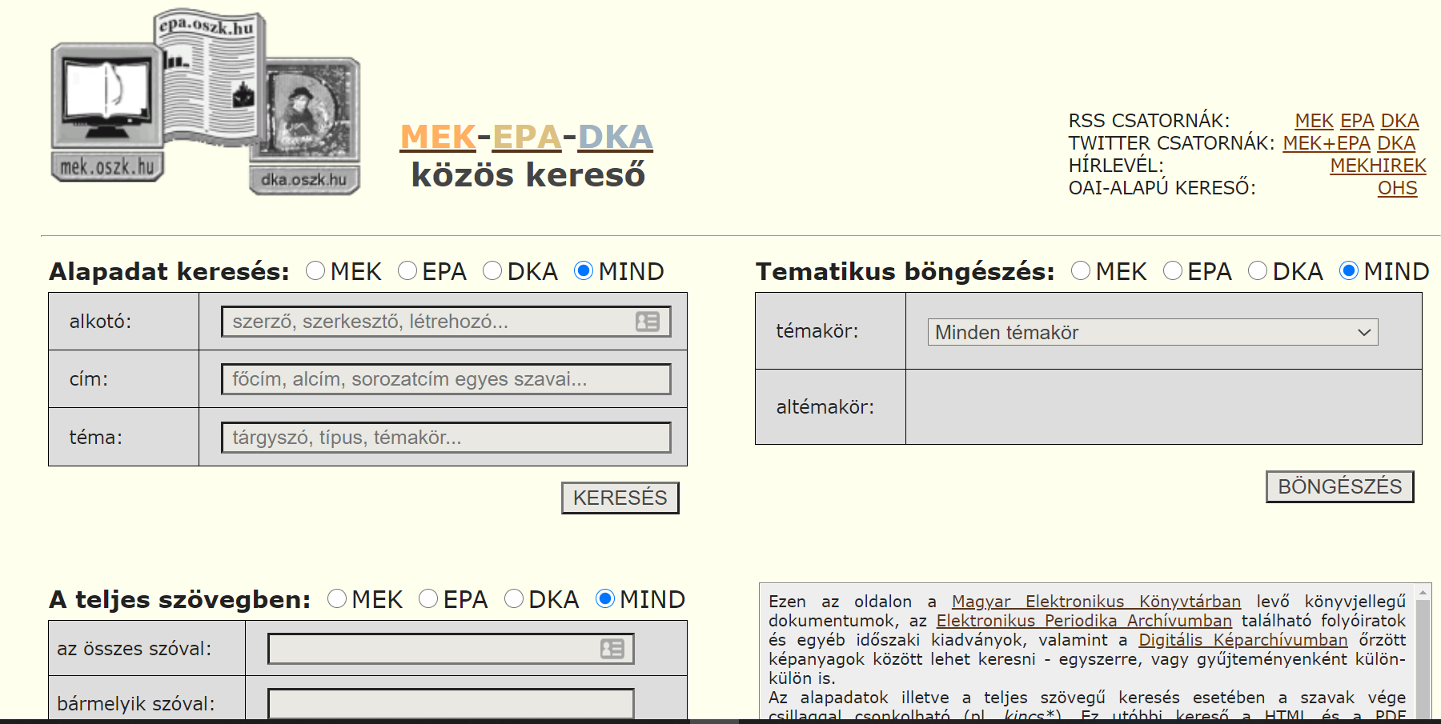
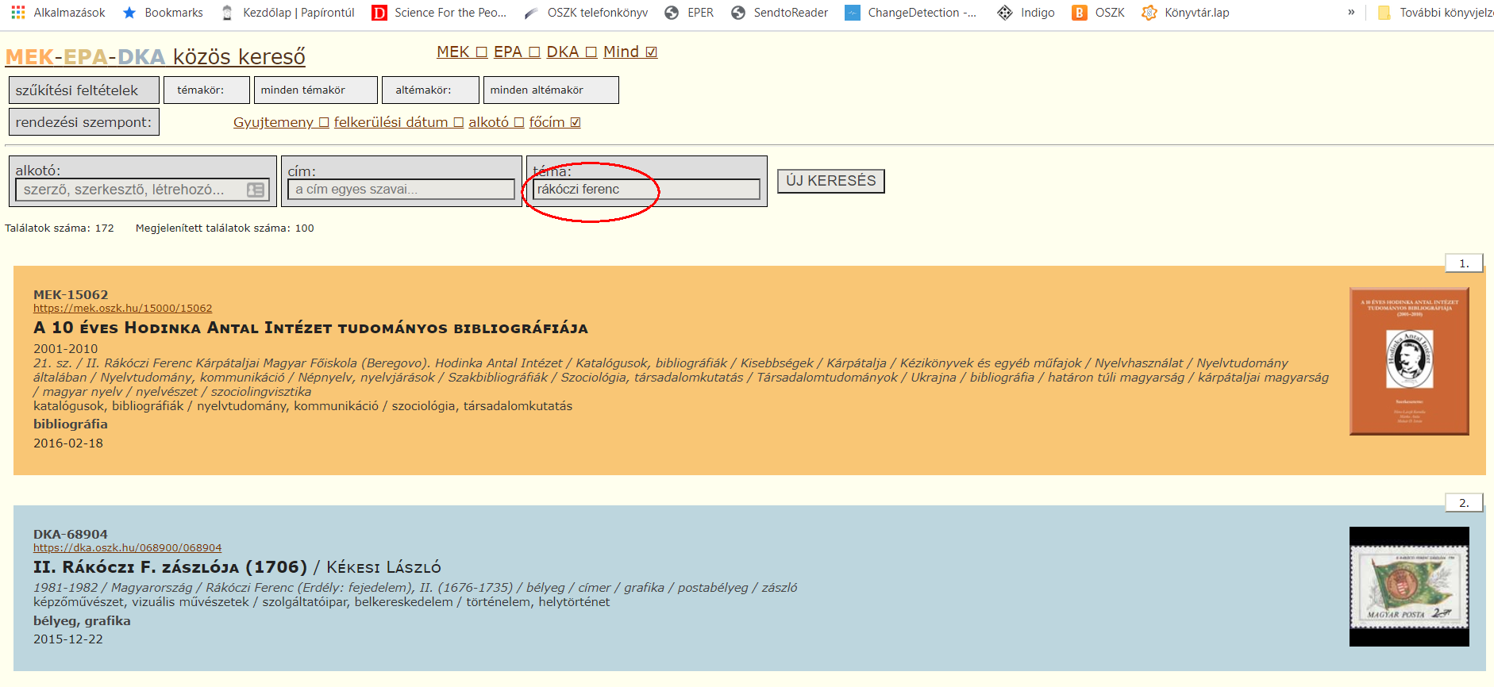
Digitális gyűjtemények közös keresés
2013. MEK – EPA – DKA közös kereső
MEK Egyesület – ISZT támogatásával
Közös alapadat keresés
Tematikus böngészés (azonos tematikus struktúra)
Teljes szövegű keresés
https://mek.oszk.hu/kozoskereso/

Slide 16
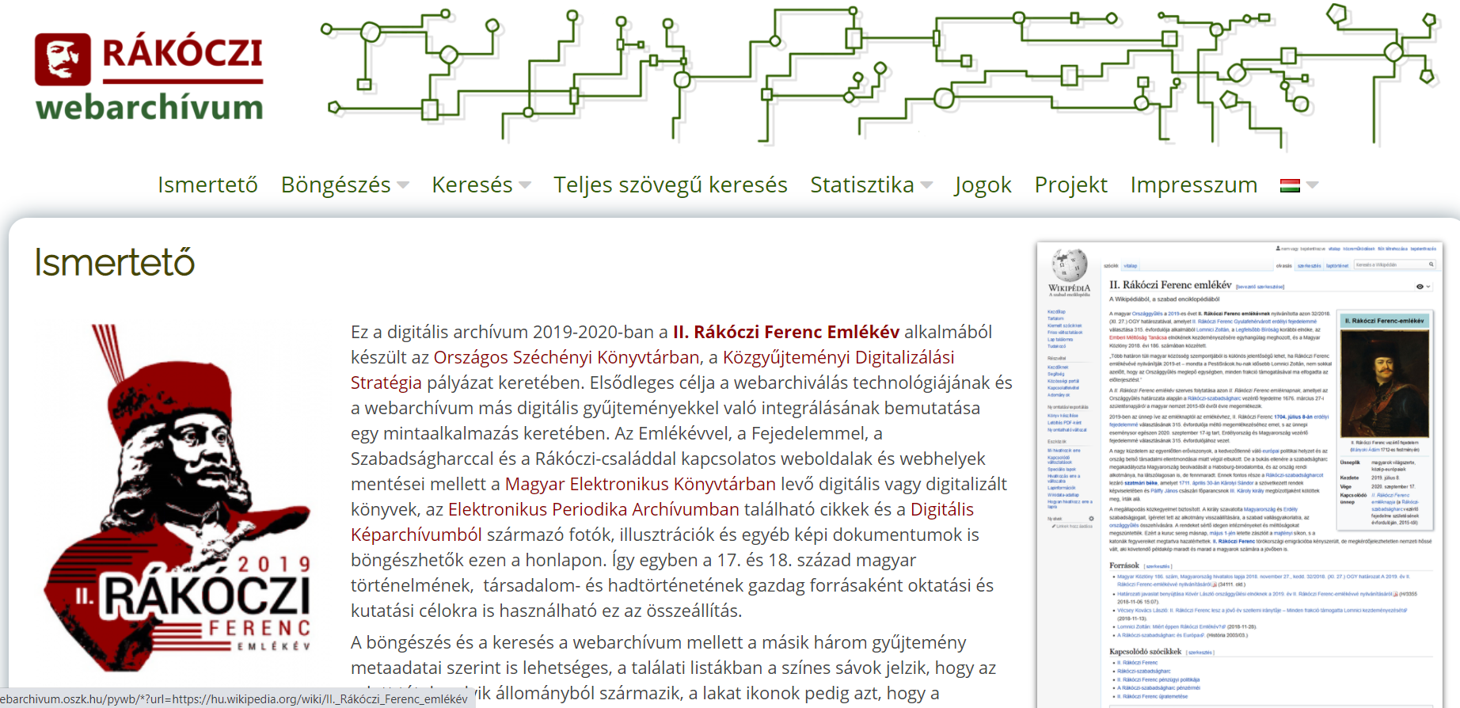
Rákóczi webarchívum Szolgáltatás - engedélyeztetés
Honlap: https://rakoczi2019.webarchivum.oszk.hu/
Hat nyelvű felület: magyar, angol, német, francia, lengyel, szlovák
Szerzői jog -> felhasználási engedélyek
https://webarchivum.oszk.hu/tartalomgazdaknak/szolgaltatasi-engedely-urlap/
http://mek.oszk.hu/html/irattar.html
https://epa.oszk.hu/html/irattar.html
https://dka.oszk.hu/html/irattar.html
Nyilvánosság
Webarchívum – 18%
MEK – 100%
EPA – 100%
DKA – 100%

Slide 17
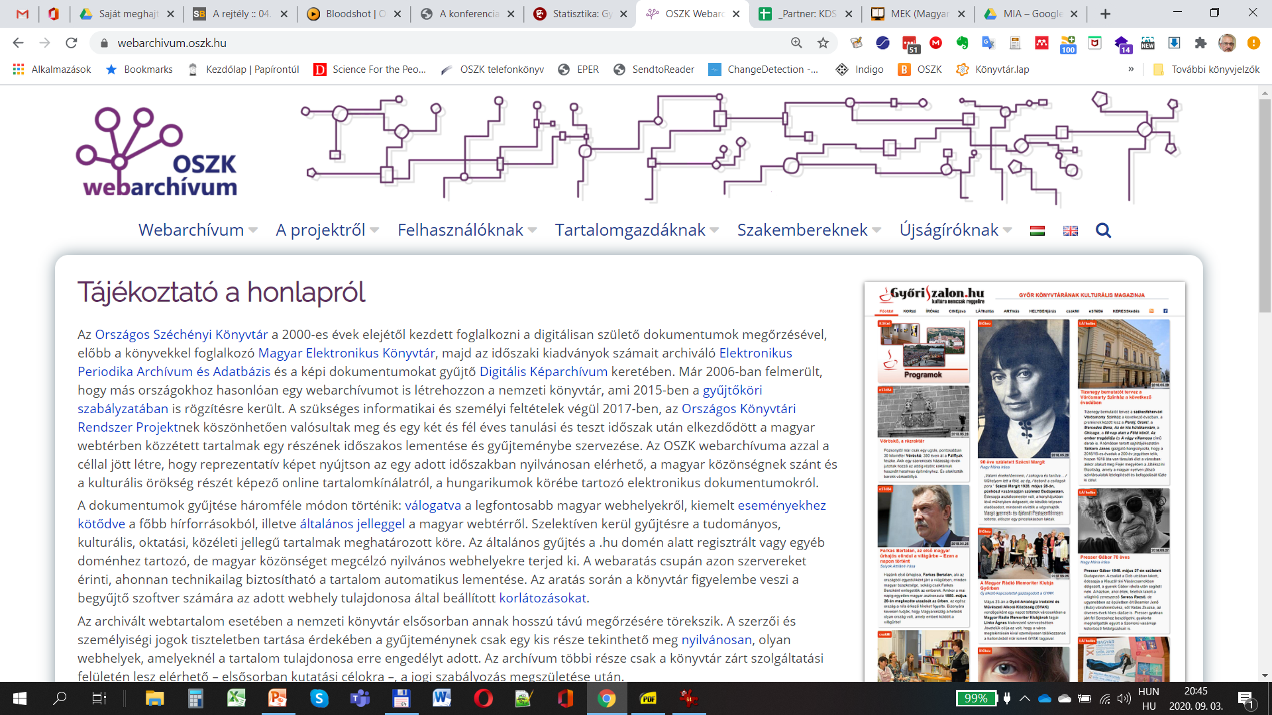
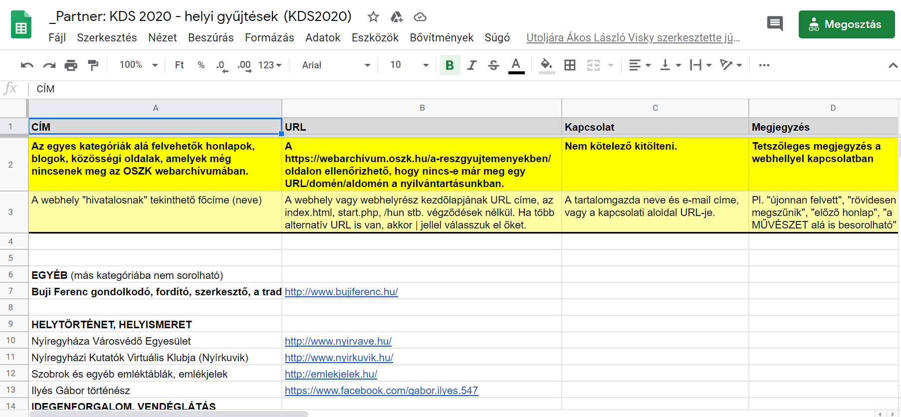
Folyományok
2020.03.27. Megújult webarchiválási honlap (Wordpress)
https://webarchivum.oszk.hu/
2020-02-től Együttműködés a KDS-K pályázaton nyert megyei könyvtárakkal helytörténeti honlapok címeinek gyűjtésében
https://webarchivum.oszk.hu/a-projektrol/partnerek/

Slide 18
Akik közreműködtek a Rákóczi webarchívum létrehozásában
KDS-K projekt vezetője: Maczelka Árpád
Rákóczi projekt szakmai vezetője: Drótos László
Informatikai fejlesztés: Vitéz Bt – Vitéz Gábor, OSZK – Kovács Péter
Grafikai tervezés: Kálóczi Csilla
Webarchívum: Németh Márton, Visky Ákos László

Slide 19
Akik közreműködtek a Rákóczi webarchívum létrehozásában
MEK: Borcsiczky Krisztina, Fecz Ágnes, Góczán Andrea, Lipták Éva, Vajda Henrik
EPA: Ipacs Eszter, Kelemen Erzsébet, Seregély-Nagy Erzsébet, Uri-Kovács József
DKA: Simon Jennifer, Kekk Adrienn, Nagy Zsuzsanna
Fordítás: Dancs Szabolcs, László Katalin, Marcin Mirski, Vesztróczy Zsolt,
Koordinálás, szervezés: Moldován István

Slide 20
Köszönöm a figyelmet!
Moldován István
moldovan.istvan@oszk.hu

